Slide 1




ЕЛЕКТРОННО КАНДИТАТСТВАНЕ КЪМ
СТРАТЕГИЯТА ЗА ВОМР ЧРЕЗ ИСУН 2020
Програма за развитие на селските райони.
Европейски земеделски фонд за развитие на селските райони – Европа инвестира в селските райони

Slide 2
Програма за развитие на селските райони.
Европейски земеделски фонд за развитие на селските райони – Европа инвестира в селските райони
Kандидатстването е електронно
чрез системата ИСУН
/ ИНФОРМАЦИОННА СИСТЕМА
ЗА УПРАВЛЕНИЕ И НАБЛЮДЕНИЕ
НА СРЕДСТВАТА ОТ ЕС В БЪЛГАРИЯ 2020/
на https://eumis2020.government.bg/

Slide 3
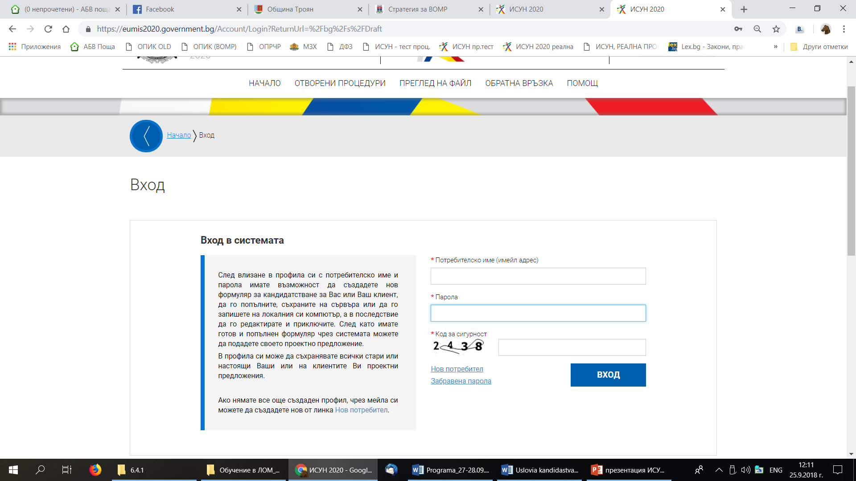
Програма за развитие на селските райони.
Европейски земеделски фонд за развитие на селските райони – Европа инвестира в селските райони

Slide 4
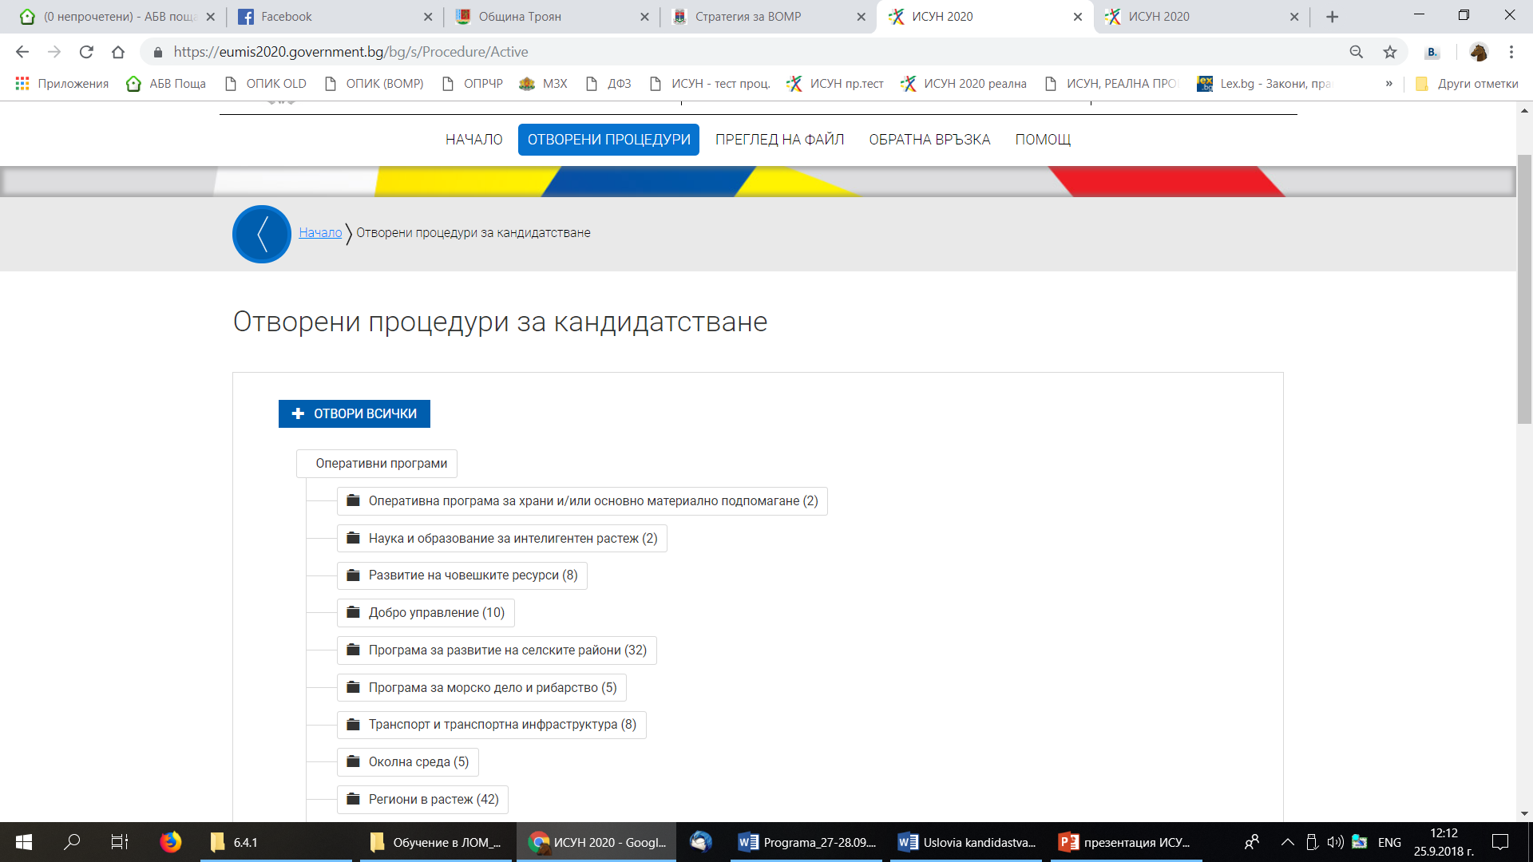
Програма за развитие на селските райони.
Европейски земеделски фонд за развитие на селските райони – Европа инвестира в селските райони

Slide 5
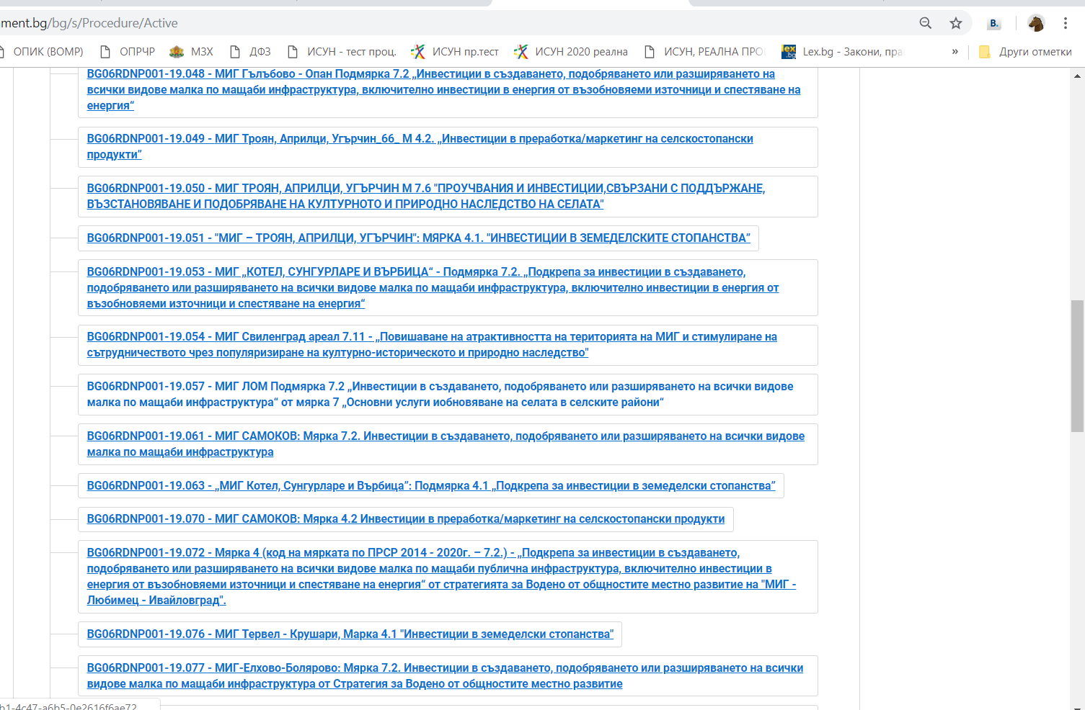
Програма за развитие на селските райони.
Европейски земеделски фонд за развитие на селските райони – Европа инвестира в селските райони

Slide 6
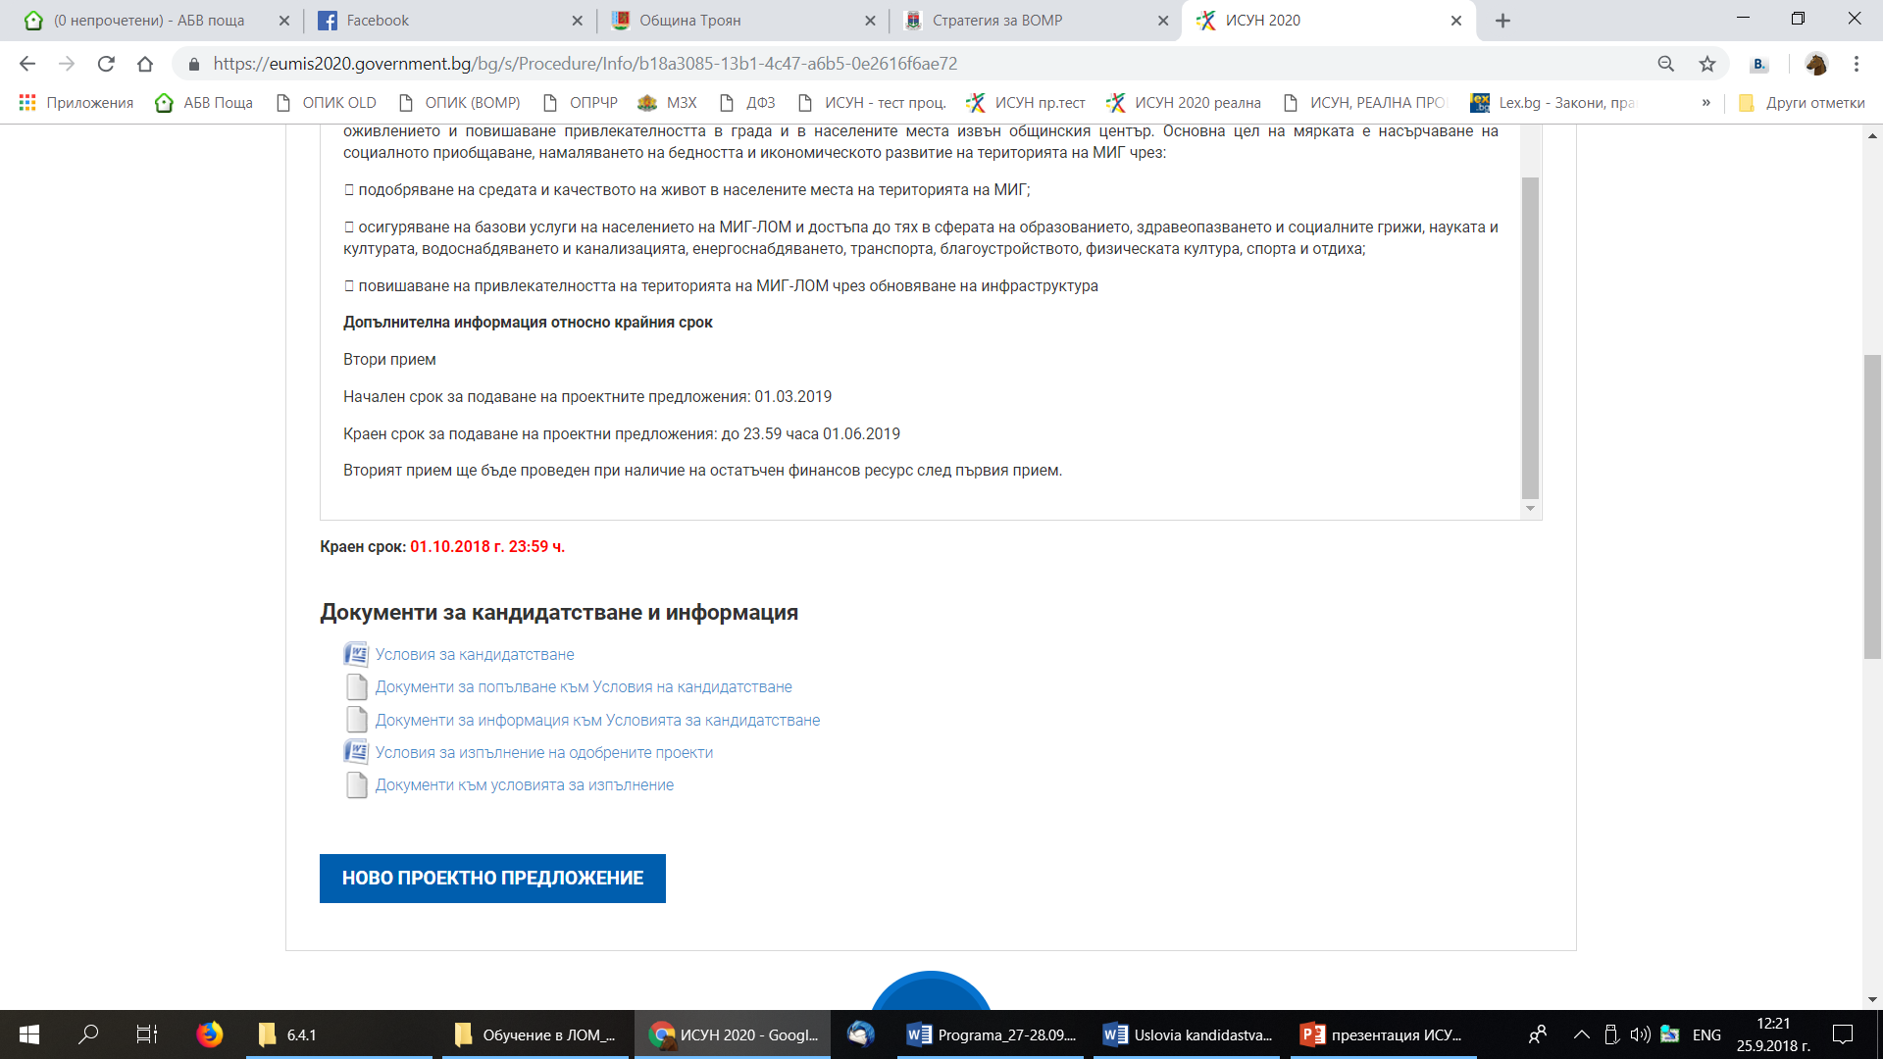
Програма за развитие на селските райони.
Европейски земеделски фонд за развитие на селските райони – Европа инвестира в селските райони

Slide 7
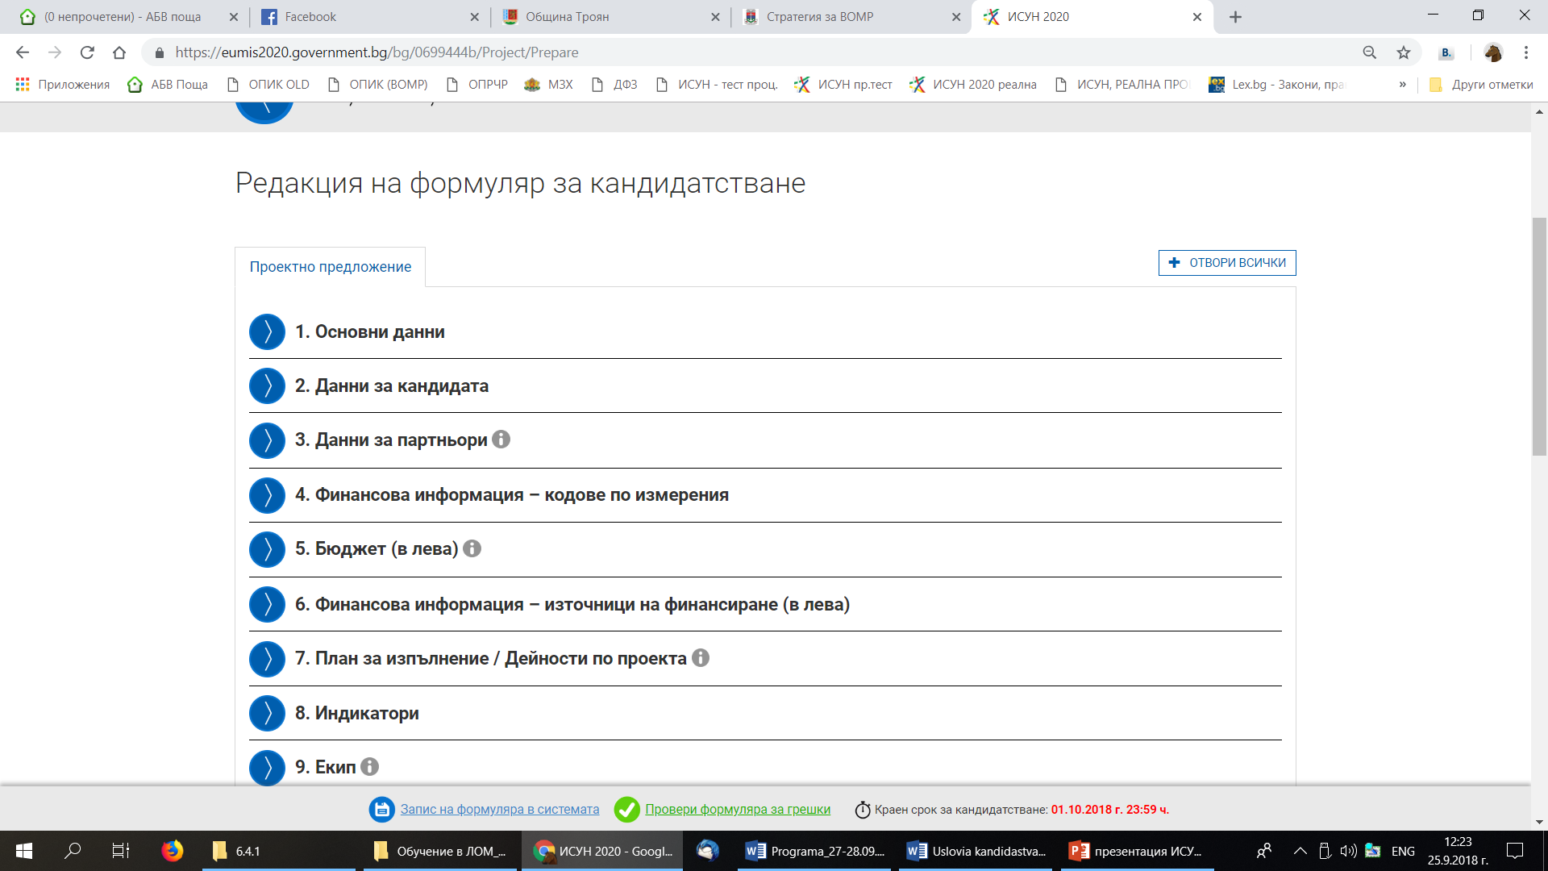
Програма за развитие на селските райони.
Европейски земеделски фонд за развитие на селските райони – Европа инвестира в селските райони

Slide 8
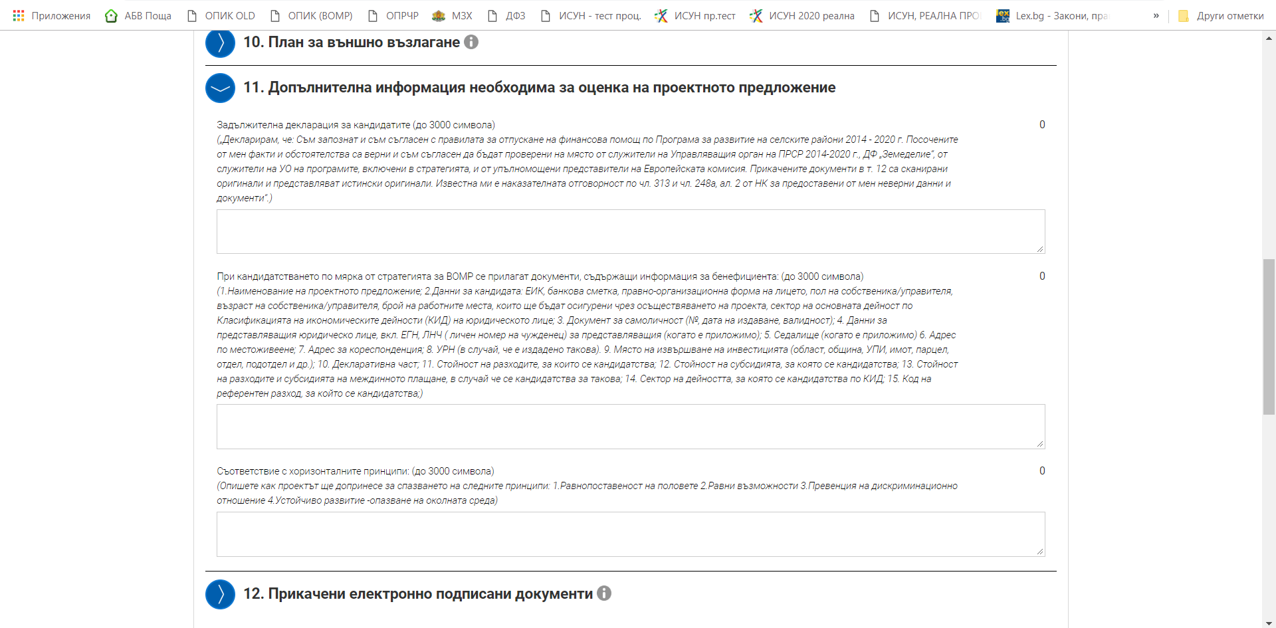
Програма за развитие на селските райони.
Европейски земеделски фонд за развитие на селските райони – Европа инвестира в селските райони

Slide 9
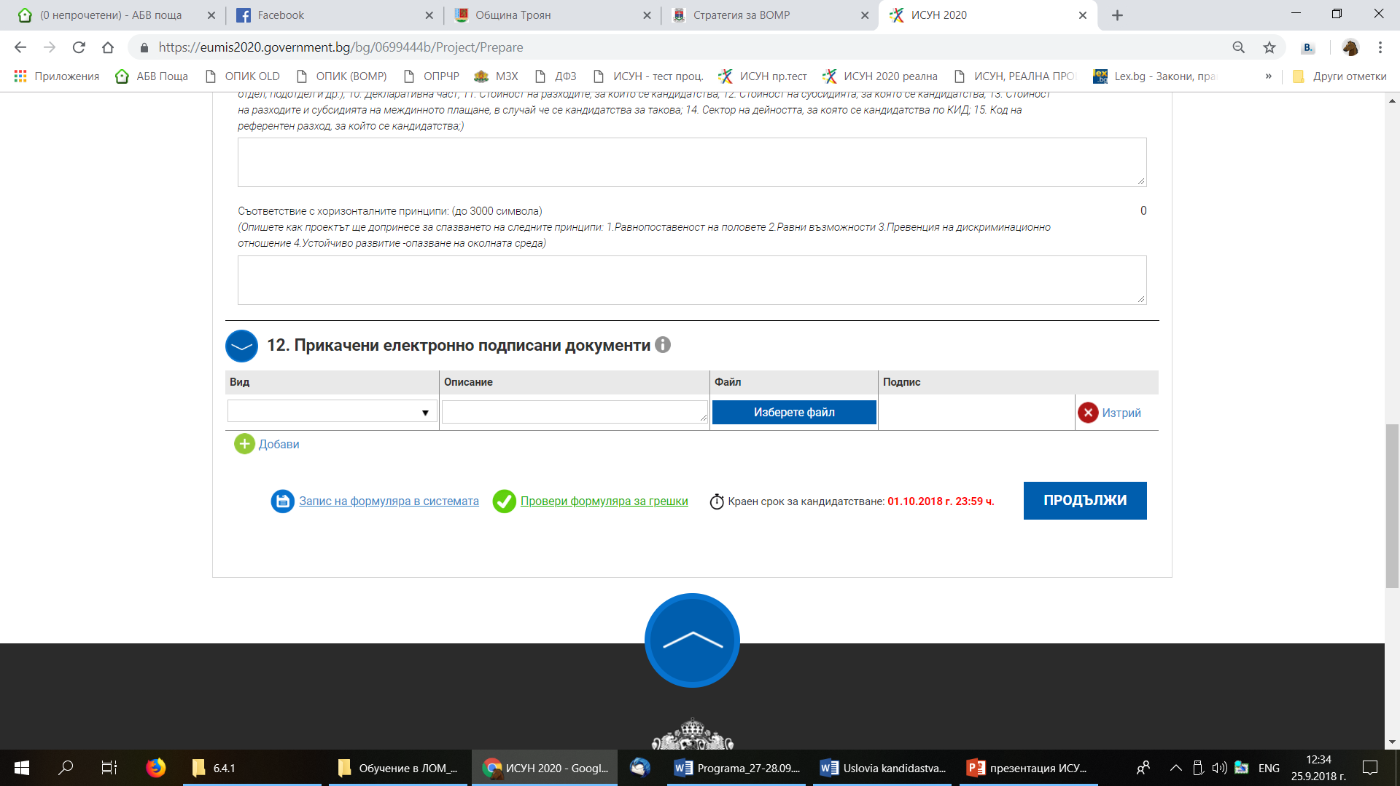
Програма за развитие на селските райони.
Европейски земеделски фонд за развитие на селските райони – Европа инвестира в селските райони

Slide 10
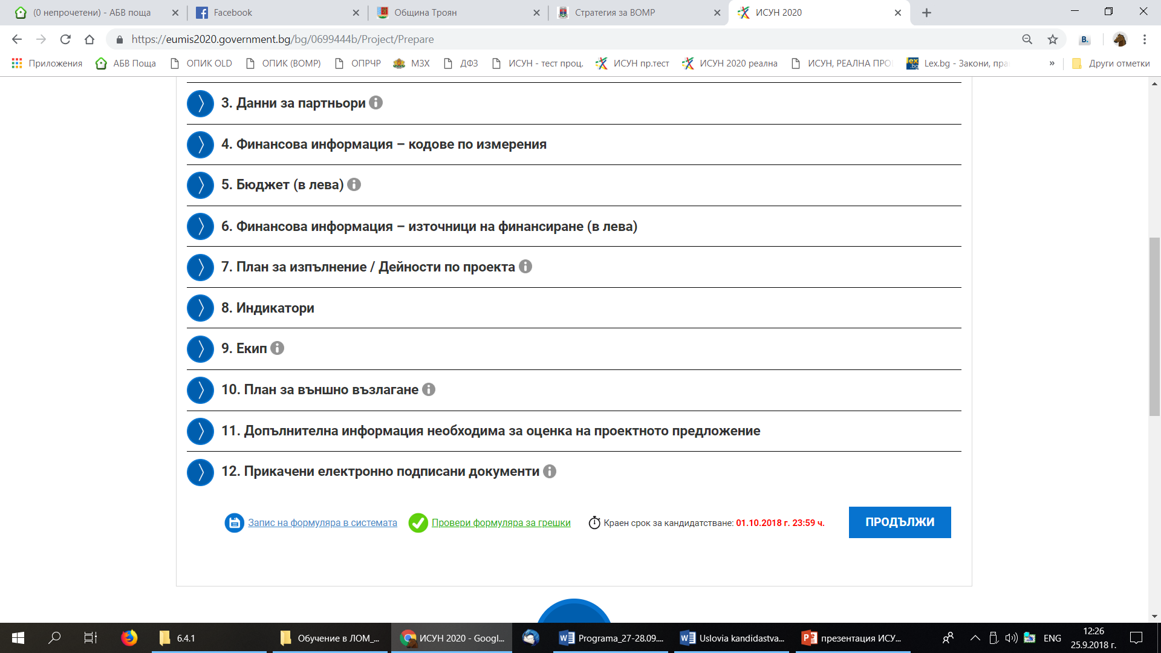
Програма за развитие на селските райони.
Европейски земеделски фонд за развитие на селските райони – Европа инвестира в селските райони

Slide 11
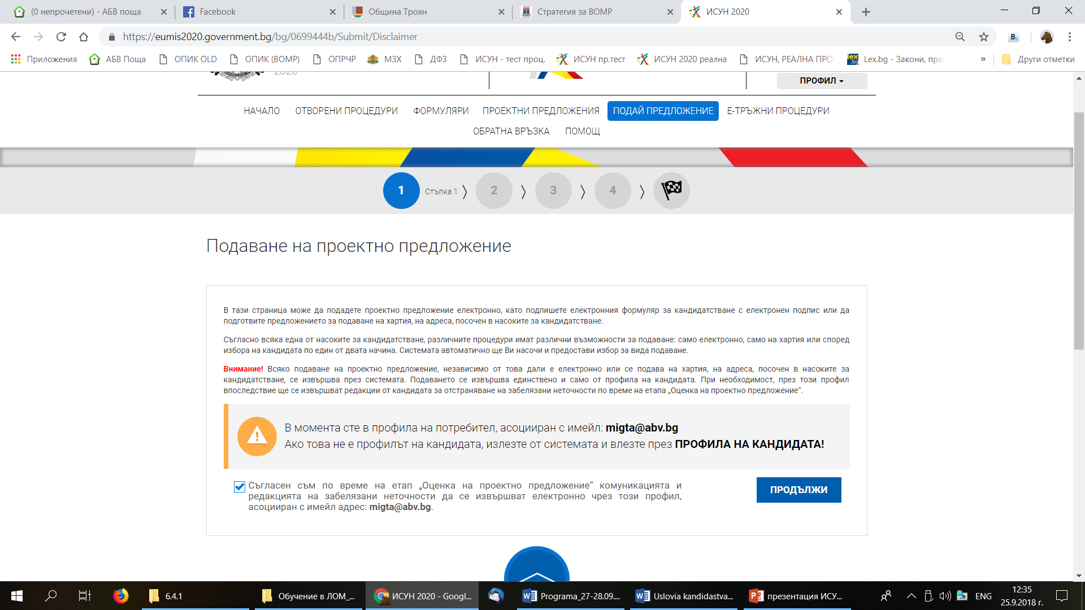
Програма за развитие на селските райони.
Европейски земеделски фонд за развитие на селските райони – Европа инвестира в селските райони

Slide 12
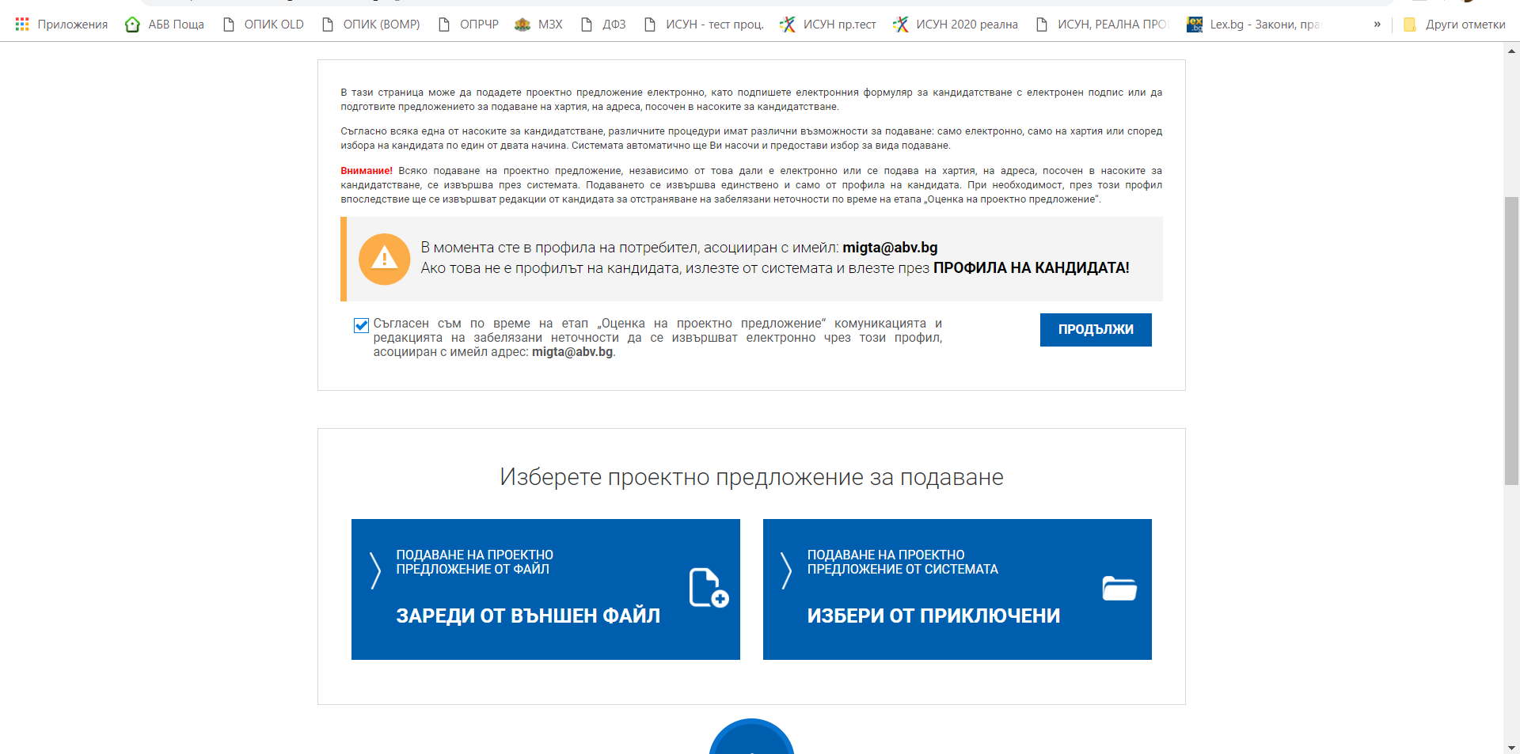
Програма за развитие на селските райони.
Европейски земеделски фонд за развитие на селските райони – Европа инвестира в селските райони

Slide 13
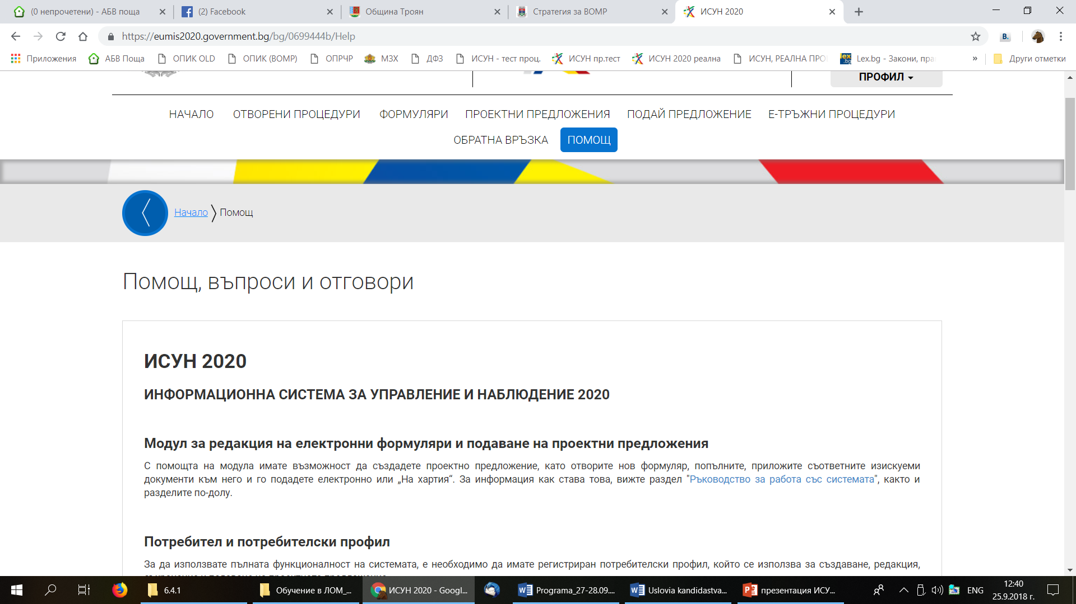
Програма за развитие на селските райони.
Европейски земеделски фонд за развитие на селските райони – Европа инвестира в селските райони

Slide 14
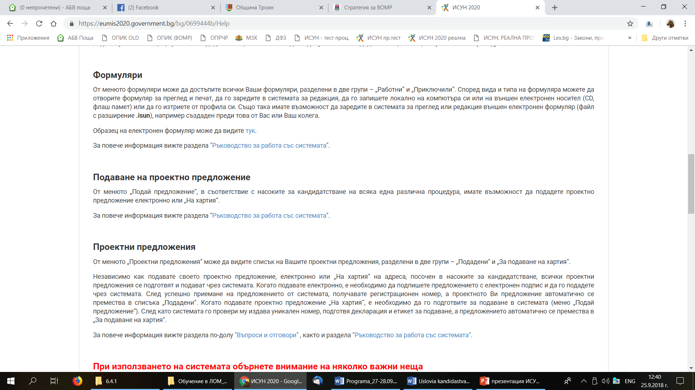
Програма за развитие на селските райони.
Европейски земеделски фонд за развитие на селските райони – Европа инвестира в селските райони

Slide 15
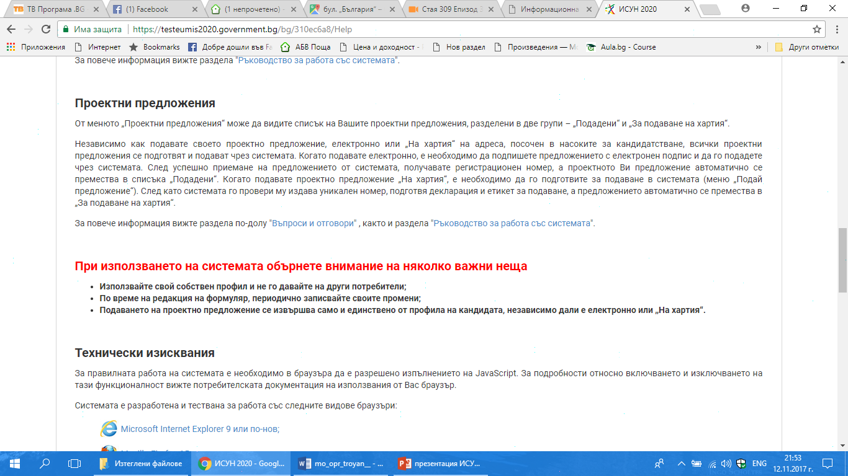
Програма за развитие на селските райони.
Европейски земеделски фонд за развитие на селските райони – Европа инвестира в селските райони

Slide 16
Програма за развитие на селските райони.
Европейски земеделски фонд за развитие на селските райони – Европа инвестира в селските райони
БЛАГОДАРЯ ЗА ВАШЕТО ВНИМАНИЕ!

